Slide 1
软件项目的统计分析
2016软件工程实验课
任 健

Slide 2
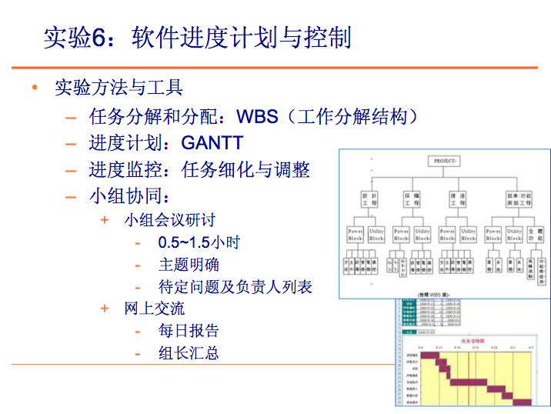

Slide 3
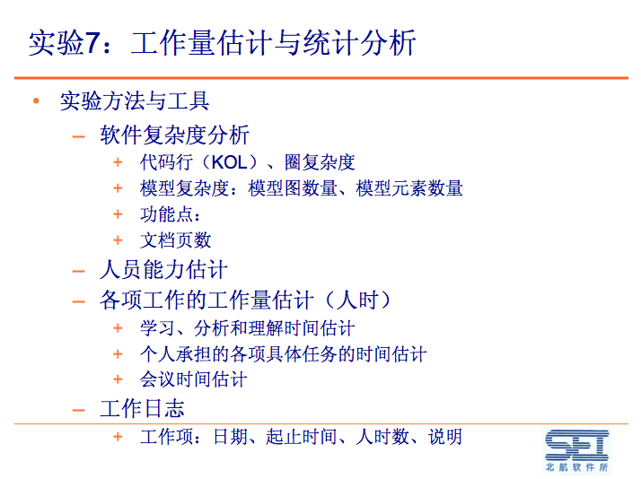

Slide 4
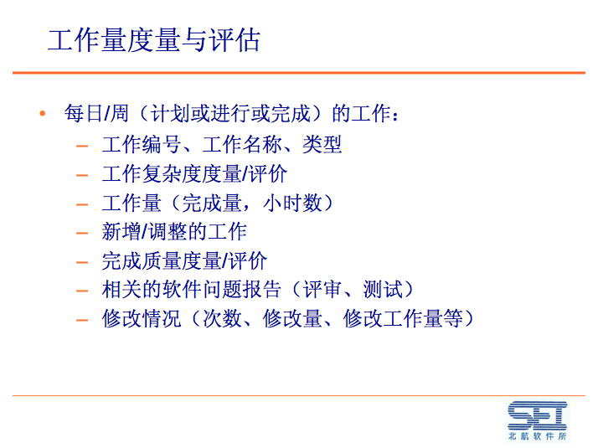

Slide 5
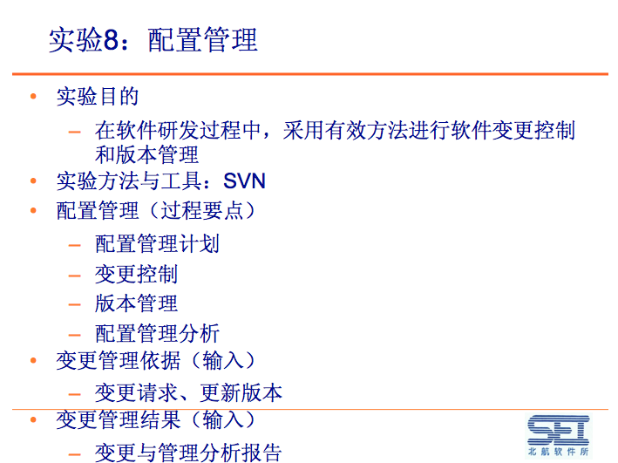
GitHub

Slide 6
任务 产出物
E1 需求分析
E2 需求评审
E3 测试需求分析
E4 测试评审
E5 更新或展示
E6 任务计划
E7 统计分析
E8 配置管理
O1 需求Spec
O2 评审单
O3 测试Spec
O4 评审单
O5 软件产品
O6 计划Spec，mpp
O7 统计分析报告
O8 配置管理分析报告
全过程

Slide 7
任务 产出物
O6 计划Spec，mpp
O7 统计分析报告
O8 配置管理分析报告
E6 任务计划
E7 统计分析
E8 配置管理
全过程

Slide 8
产出物 分析指标举例
O1 需求Spec
O2 评审单
O3 测试Spec
O4 评审单
O5 软件产品
O6 计划Spec，mpp
O7 统计分析报告
O8 配置管理分析报告
该如何？
统计
分析
重现

Slide 9

Team Software Process Performance Evaluation
Special Report
TSP Performance and Capability Evaluation (PACE): Team Preparedness Guide
September 2013
By William Nichols, Mark Kasunic, Timothy A. Chick
http://resources.sei.cmu.edu/library/asset-view.cfm?assetid=59393 (Download for Free)
This document describes the TSP team data that teams normally produce and that are required as input to the TSP-PACE process.

Slide 10
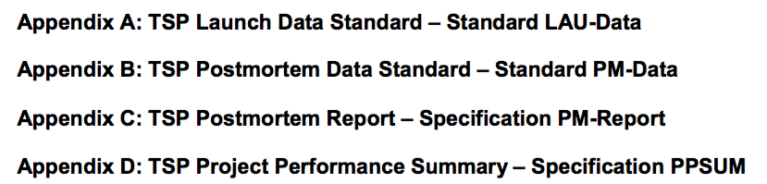
Team Software Process Performance Evaluation
A: TSP Launch Data Standard 项目开始阶段数据标准
B: TSP Postmortem Data Standard 项目结束后数据标准
C: TSP Postmortem Report 项目尸检报告
D: TSP Project Performance Summary 业绩总结
^{要求每位同学逐字阅读上述四表，分析理解，无需全盘照搬。}

Slide 11
产出物 分析指标举例
O1 需求Spec
O2 评审单
O3 测试Spec
O4 评审单
O5 软件产品
O6 计划Spec，mpp
O7 统计分析报告
O8 配置管理分析报告
C1 需求个数，报告字数
C2 意见个数
C3 测试个数
C4 意见个数
C5 代码行数
C6 任务个数，人员任务量
C7 方法合理？数据支持？
C8 文件个数，提交次数

Slide 12
作业要求
按照刘老师关于各实验说明的课件要求，参照CMU TSP标准：
R1 设计出每个实验需要收集的数据及格式，
R2 设计分阶段分析数据的方法（事前、事后）
R3 设计实验1-8统计分析表格及报告格式
R4 按照设计切实作好记录，收集数据

Slide 13
每组按照要求，重点针对五个实验
 | A | B | C | D | E | F | G | H
E1 | + |  | + |  | + |  | +
E2 | + |  | + |  | + |  | +
E3 |  | + |  | + |  | + |  | +
E4 |  | + |  | + |  | + |  | +
E5 | + |  |  | + |  | + | +
E6 | + | + | + | + | + | + | + | +
E7 | + | + | + | + | + | + | + | +
E8 |  | + | + |  | + |  |  | +
每组在{E1 E2}和{E3 E4}中选一，在{E5}和{E8}选一。（本组未选某实验，则取它组方法收集数据。）
所有小组必选针对E6进行统计分析的设计，据此得出的分析报告将是你们本课程成绩评估的重要参考，因此所收集的数据都要有以个人为单位的记录！

Slide 14
例R1 有哪些可收集的数据？
 | 小组工作评估 |  | 组员工作量统计
E1 | 需求个数 | 需求报告字数 | 张三完成字数、图数、难易程度
E2 | 收到意见个数 | 修改个数和%
E3 | 测试用例个数 | Bug个数
E4 | 收到意见个数 | 修改个数和%
E5 | 开发代码行数 | 类的个数
E6 | 计划任务个数 | 任务变更个数 | 张三出勤
E7
E8 | 提交文件 | 提交次数 | 张三提交次数
技术数据，管理数据，整体数据，个体数据

Slide 15
例R2 如何阶段性地分析收集的数据？
 | 小组工作评估 |  |  | 组员工作量统计
E1 | 需求变更原因 |  |  | 工作量分析
E2 | 意见个数变化原因 |  |  | 工作量分析
E3 | 测试变更原因 |  |  | 工作量分析
E4 | 意见变化原因 |  |  | 工作量分析
E5 | Bug修改难易 |  |  | 工作量分析
E6 | 任务计划变更原因 | 计划与完成不符原因 |  | 张三任务完成情况，原因记录
E7 |  |  |  | 工作量分析
E8 |  |  |  | 张三任务完成情况，原因记录
阶段性的原因分析，以便期末汇总

Slide 16
例R3 都要设计那些表？
E1 | 需求测试追踪关系
E2
E3 | 测试
E4
E5
E6 | 组员技能及工作量分析表 | 任务计划分析表 | 任务完成追踪表（燃尽图）
E7 | - | - | -
E8 | 提交次数vs时间
依据前期收集的过程数据，请设计出每个汇总表的具体形态，解释汇总分析的方法。

Slide 17
实验7
目前的任务是设计好一套可行的收集统计分析数据的办法，使得在接下来的课程中，每周一次半小时左右时间收集整理数据，完成期末汇总分析。

Slide 18
作业提交时间
4日一：需求
6日三：网评
8日五：需求复评审
+ 统计分析实验的方法设计

